Slide 1


Slide 2
Зарождение романса
Сам термин «романс» возник в эпоху Средневековья в Испании, где использовался для названия светских песен на испанском языке, которые нужно было отделить от религиозных гимнов, исполняемых на латыни. Испанское слово «romance» или позднелатинского «romanice» так и переводятся: «по-романски» или «по-испански», что собственно одно и то же. Термин «романс» прижился во многих языках параллельно с термином «песня», хотя в немецком и английском до сих пор не разделяются эти два понятия, обозначая их одним и тем же словом (нем. Lied и англ. Song).

Slide 3
Русский романс
Русская школа романса зародилась под влиянием романтических настроений в искусстве и окончательно сформировалась к середине 19 века. Основоположниками ее считают Алябьева, Гурилева, Варламова, часто обращавшиеся в своем творчестве к цыганской тематике.

Slide 4
Позже в жанре русского романса формируются отдельные течения – салонный романс, жестокий романс… Апогей развития русский романс переживает в начале 20 века, в эпоху творчества Вертинского и Вяльцева, Плевицкой и Панина. Заложенные этими гениальными музыкантами традиции успешно продолжили Алла Баянова и Петр Лещенко, а уже в эпоху существования Советского Союза – Вадим Козин, Тамара Церетели, Изабелла Юрьева.
К сожалению, в советскую эпоху жанр романса не приветствовался партийным руководством, поскольку считался непролетарским жанром, пережитком царизма. Композиторы и исполнители романсов подвергались гонениям и репрессиям.
Только в 70-е гг. 20 века романс переживает возрождение, когда обретают популярность романсы в исполнении Валентины Пономаревой и Нани Брегвадзе, Николая Сличенко и Валентина Баглаенко.

Slide 5
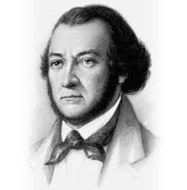
родился 4.8.1787 г.,
умер 22.2.1851 г.

Slide 6
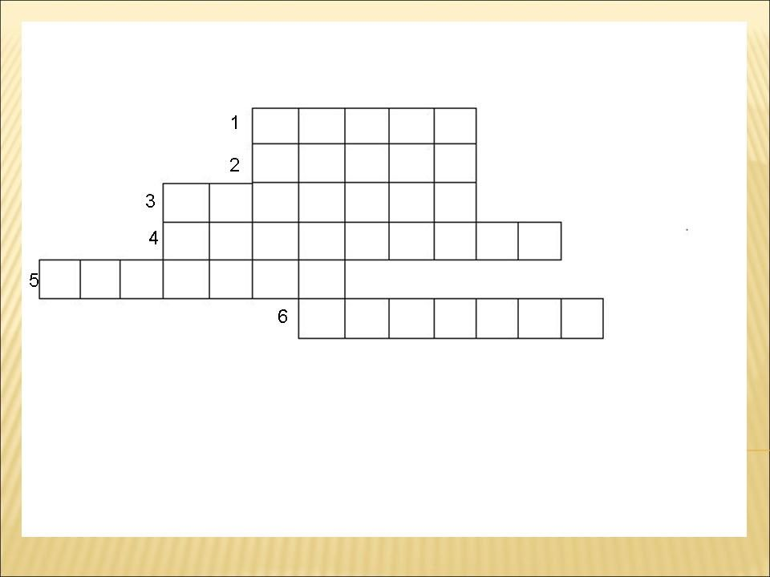
Он церковный наш служитель.
Был для Баха вдохновитель .
Целый оркестр он заменит один.
Как называется тот господин??

Slide 7
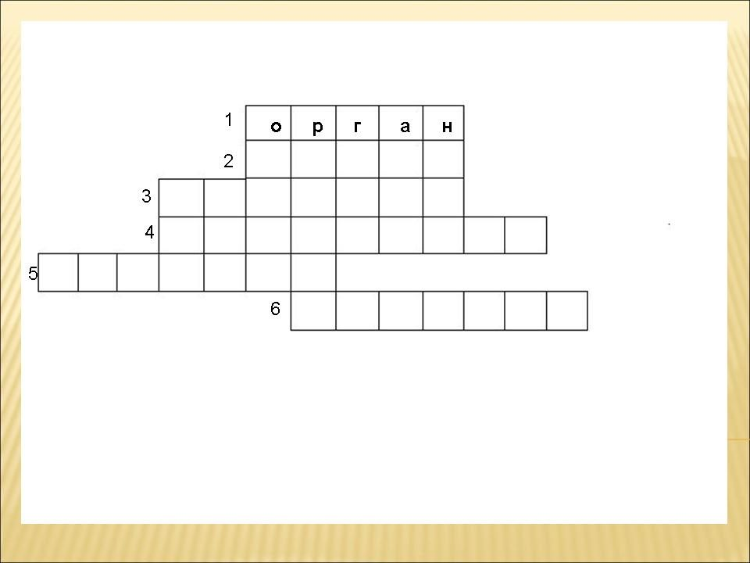
Я стою на трёх ногах,
Ноги в чёрных сапогах .
Зубы белые , педаль .
Как зовут меня?

Slide 8
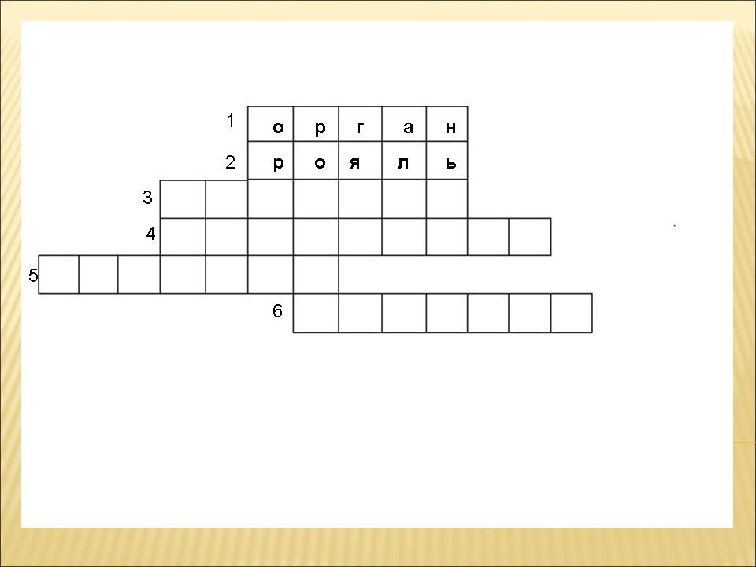
В руки ты ее возьмешь,
То растянешь, то сожмешь!
Звонкая, нарядная,
Русская, двухрядная.
Заиграет, только тронь,
Как зовут ее?

Slide 9
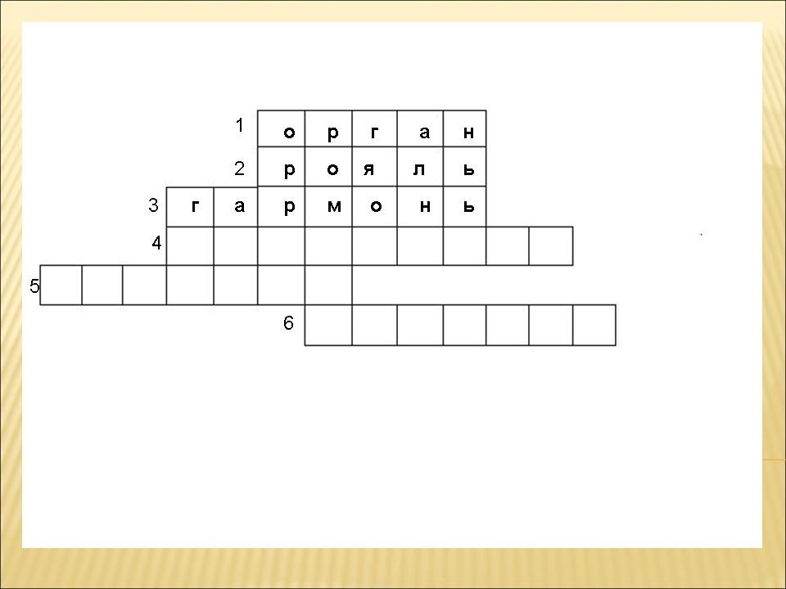
А всего-то три струны
Ей для музыки нужны.
Всех игрою веселит всех и на танец пригласит
Кто такая? Отгадай-ка...
Это наша.

Slide 10
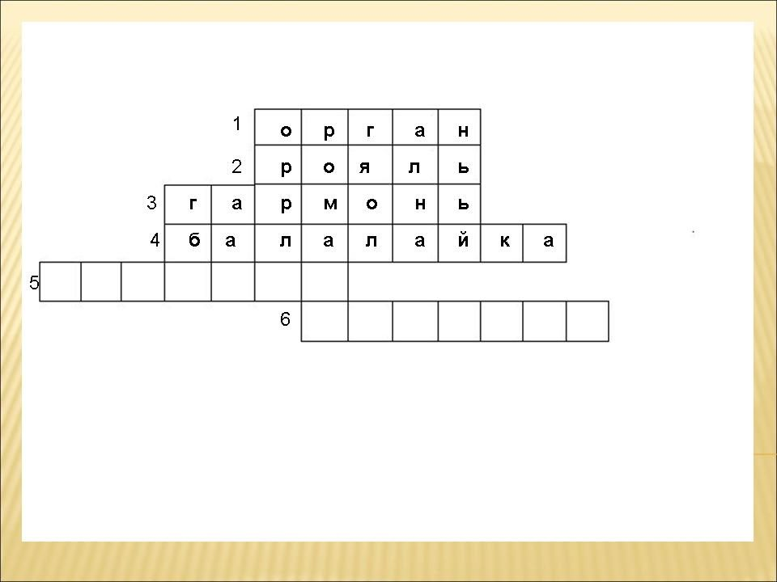
Сам пустой, голос густой,
Дробь отбивает, шагать помогает

Slide 11

Как ясен звуков перелив,
В них радость и улыбка.
Звучит мечтательный мотив,
Его названье...

Slide 12
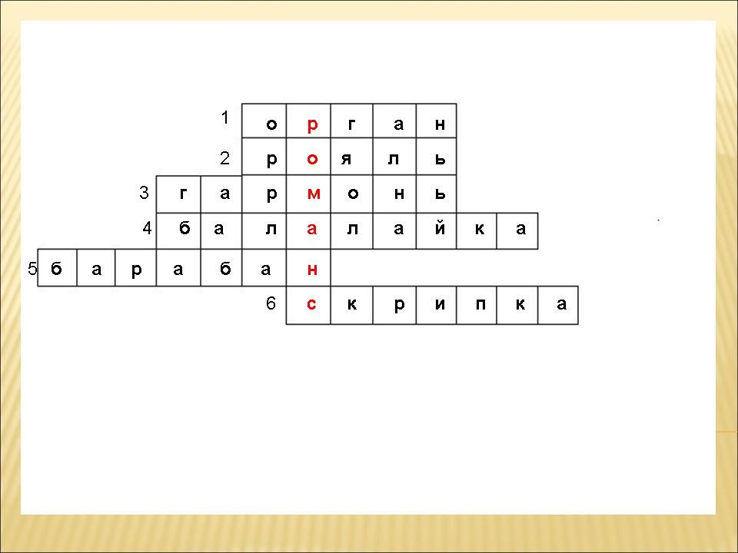

Slide 13
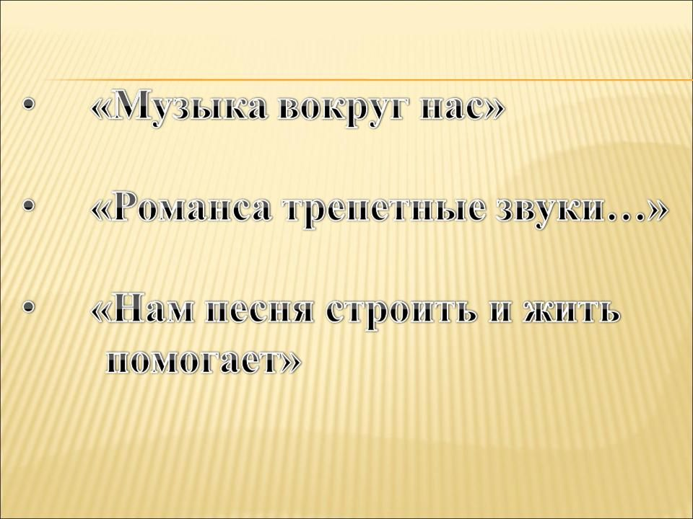

Slide 14


Slide 15
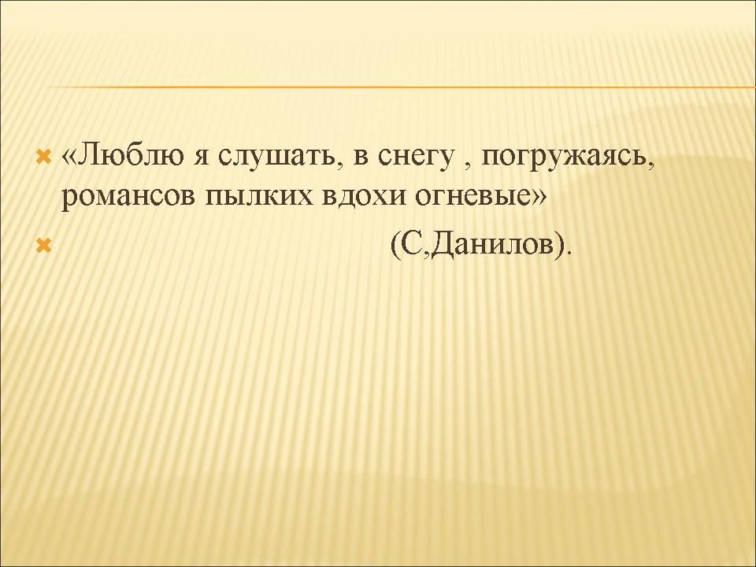

Slide 16
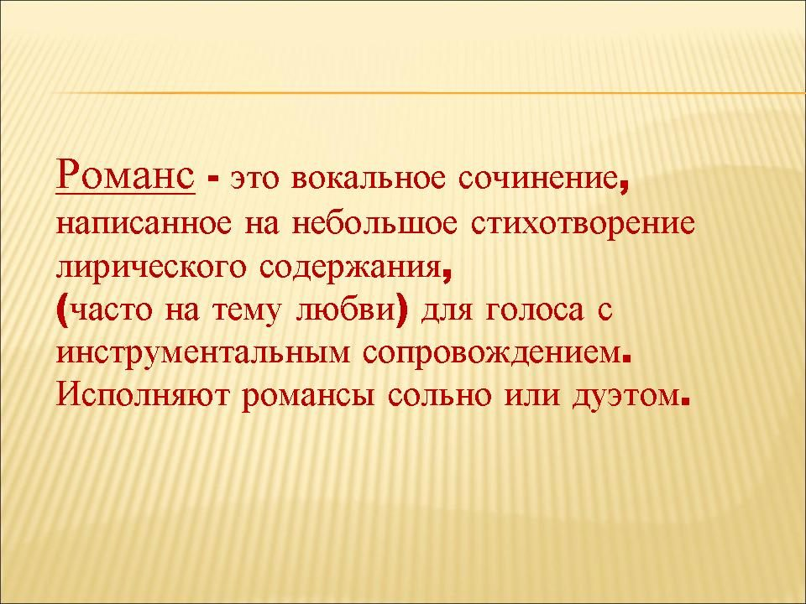

Slide 17
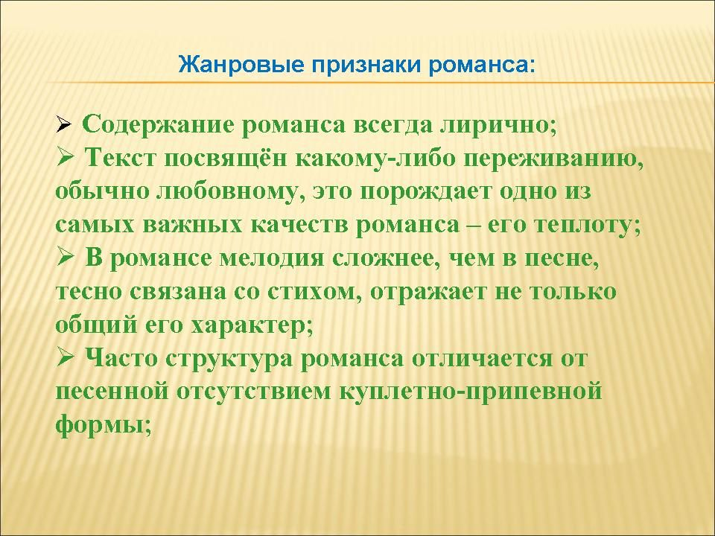

Slide 18
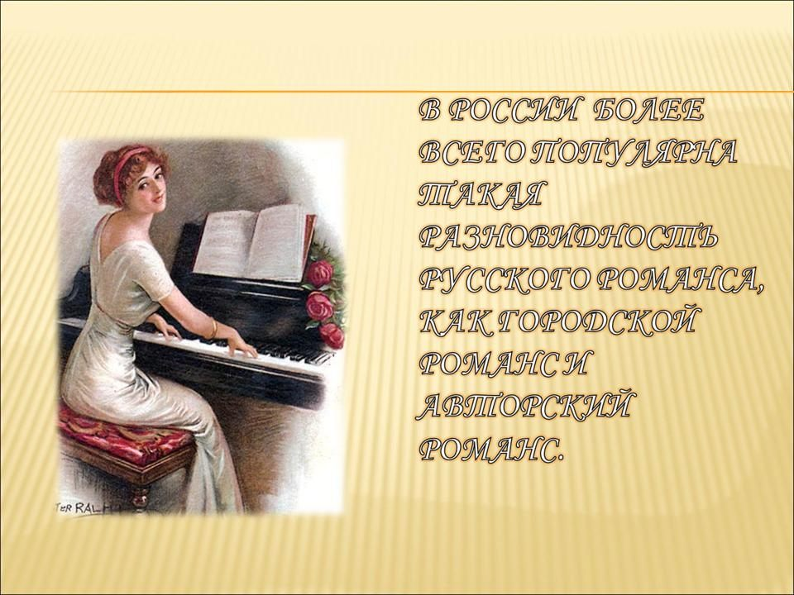

Slide 19
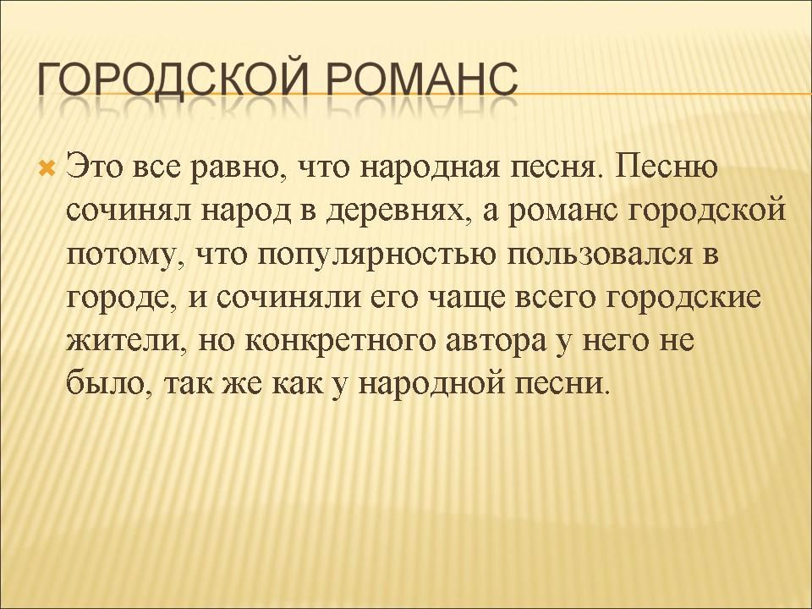

Slide 20
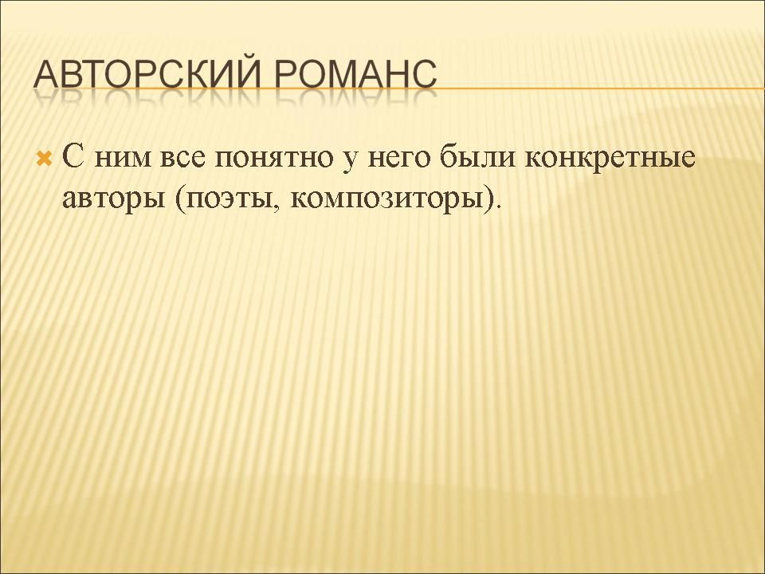

Slide 21
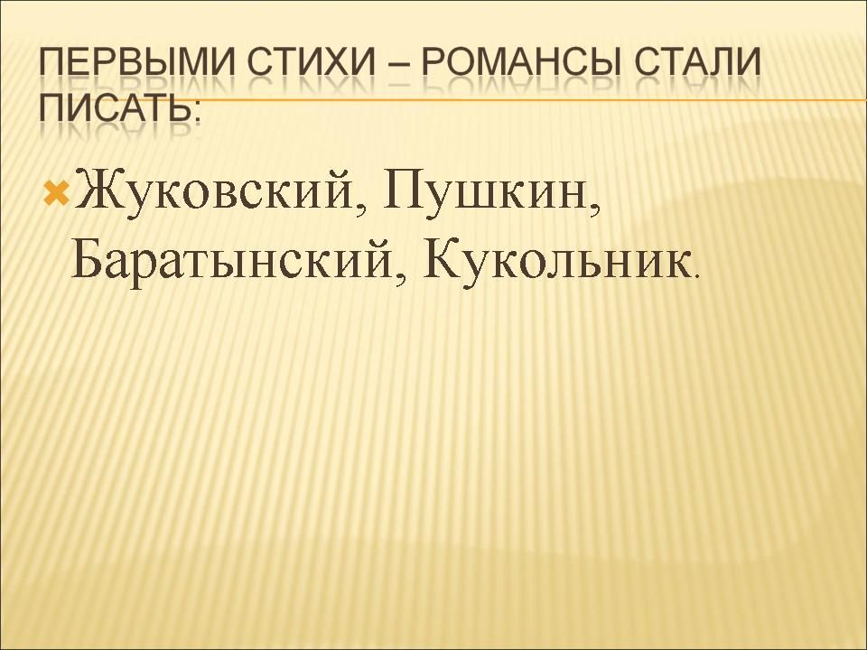

Slide 22
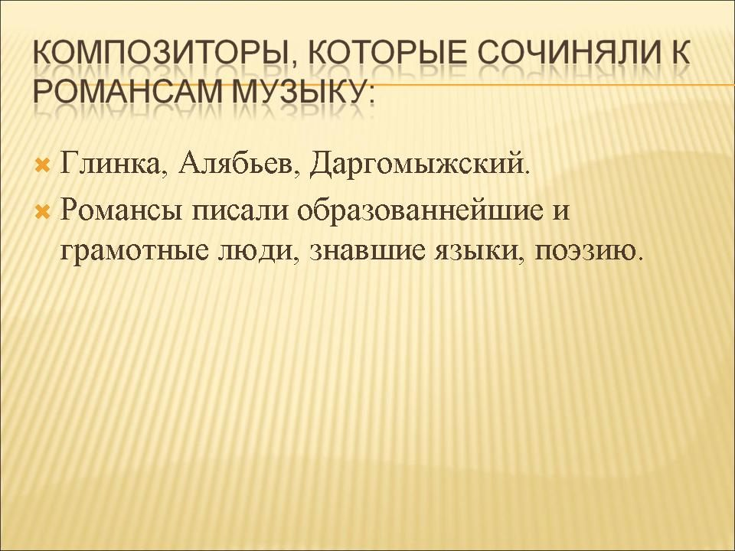

Slide 23
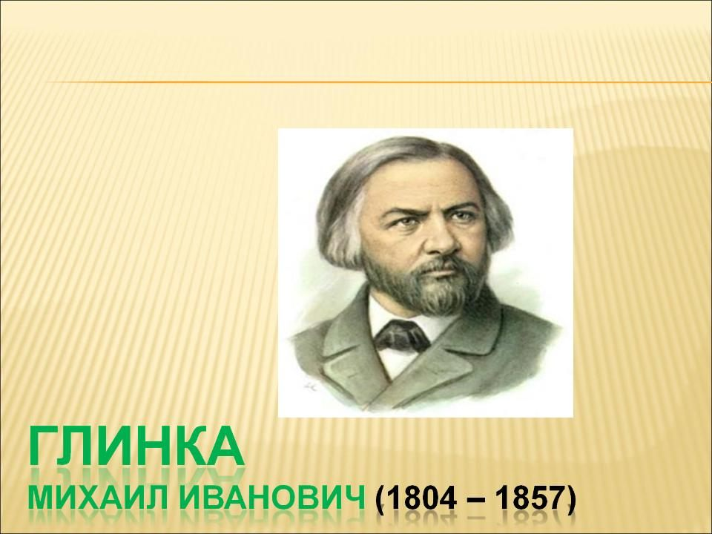

Slide 24
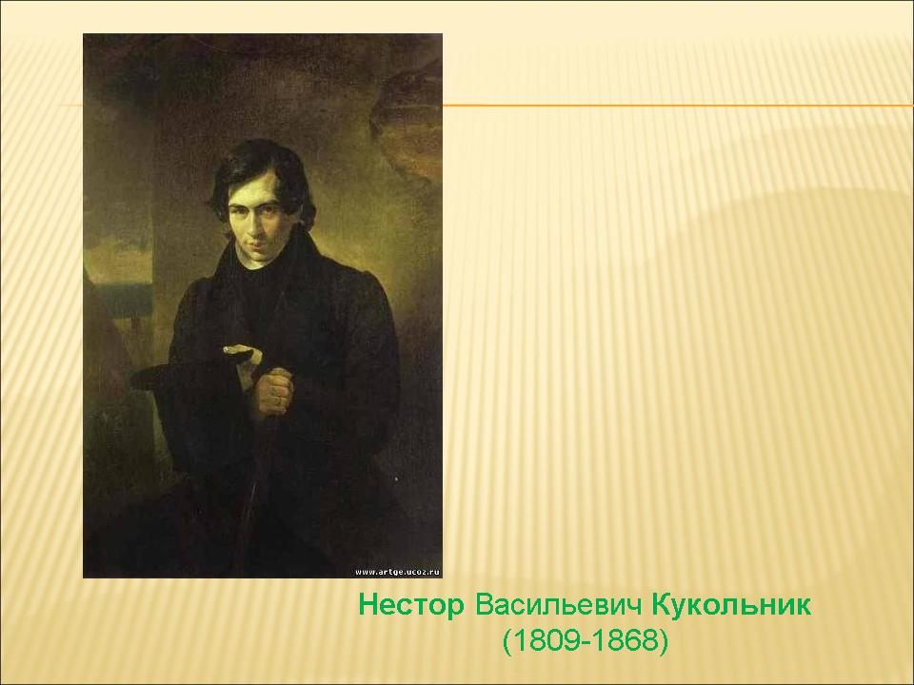

Slide 25
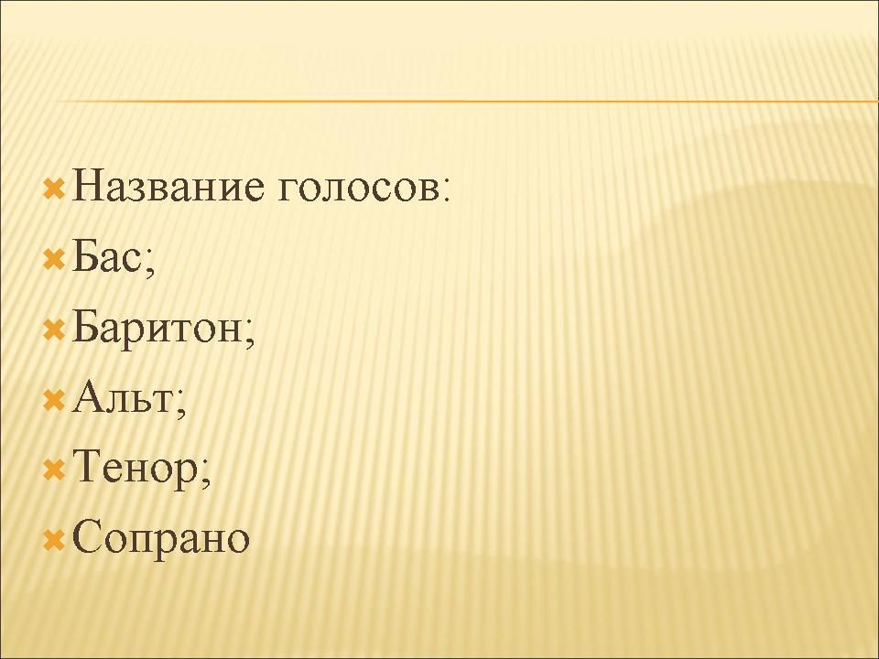

Slide 26
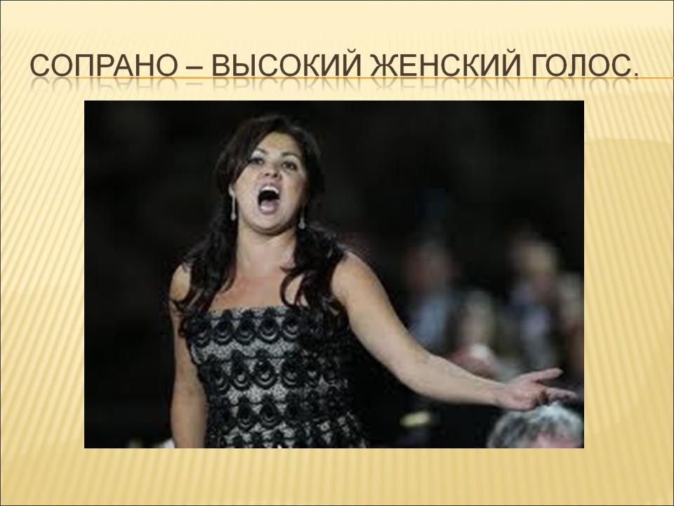

Slide 27
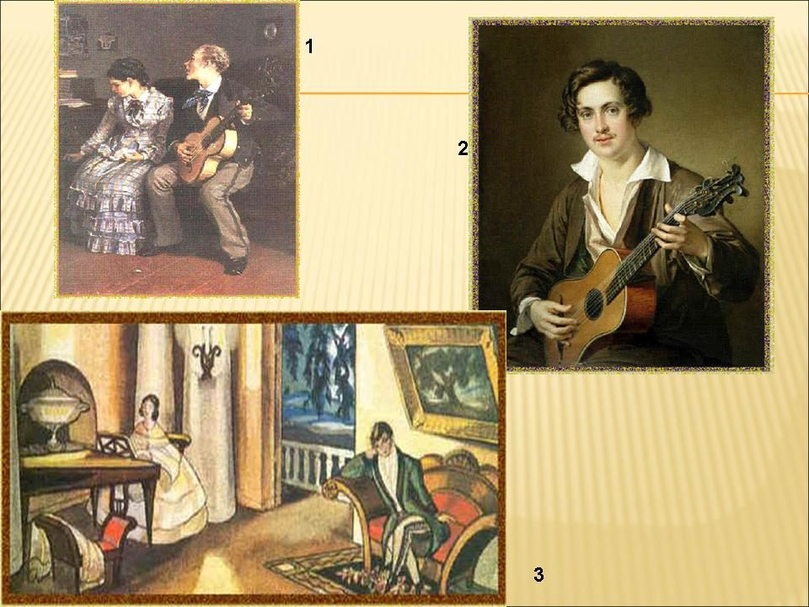

Slide 28
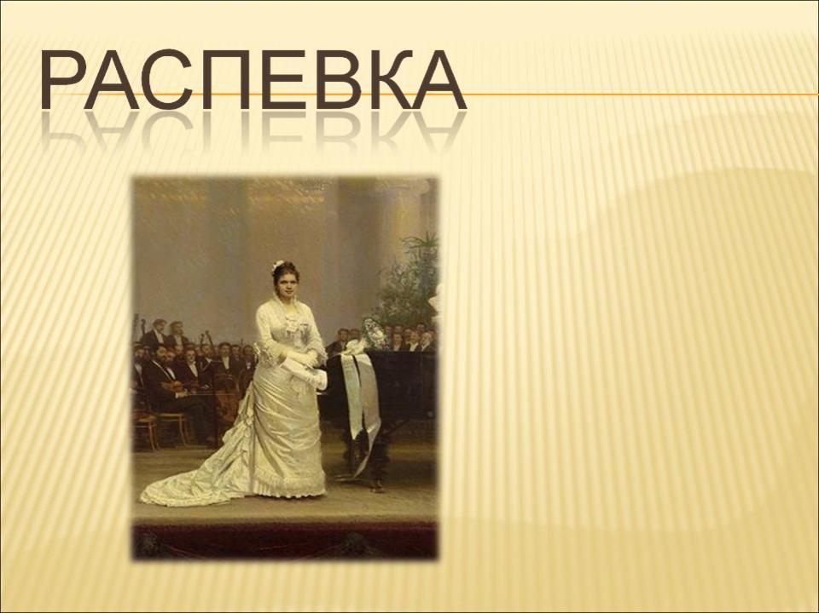

Slide 29
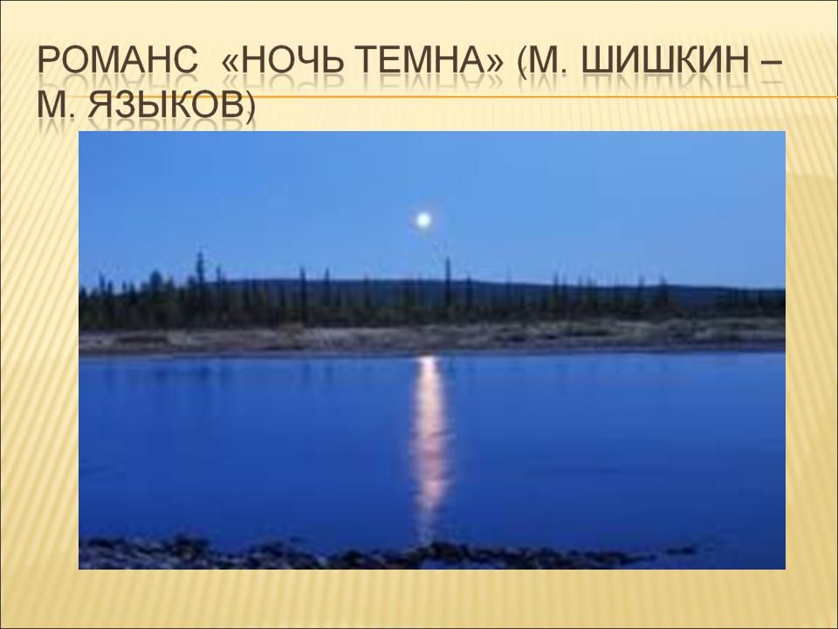

Slide 30
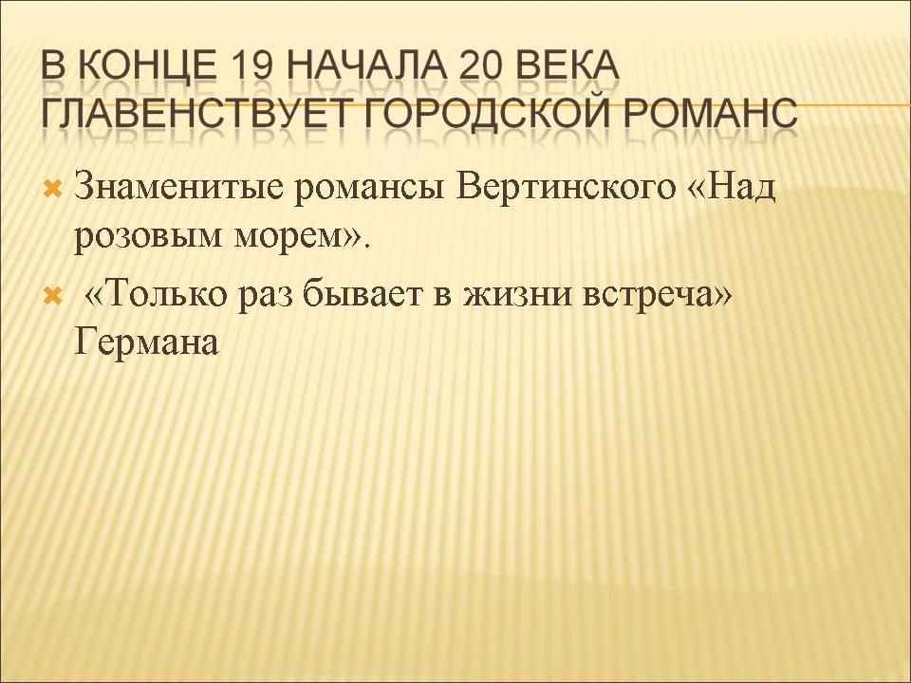

Slide 31
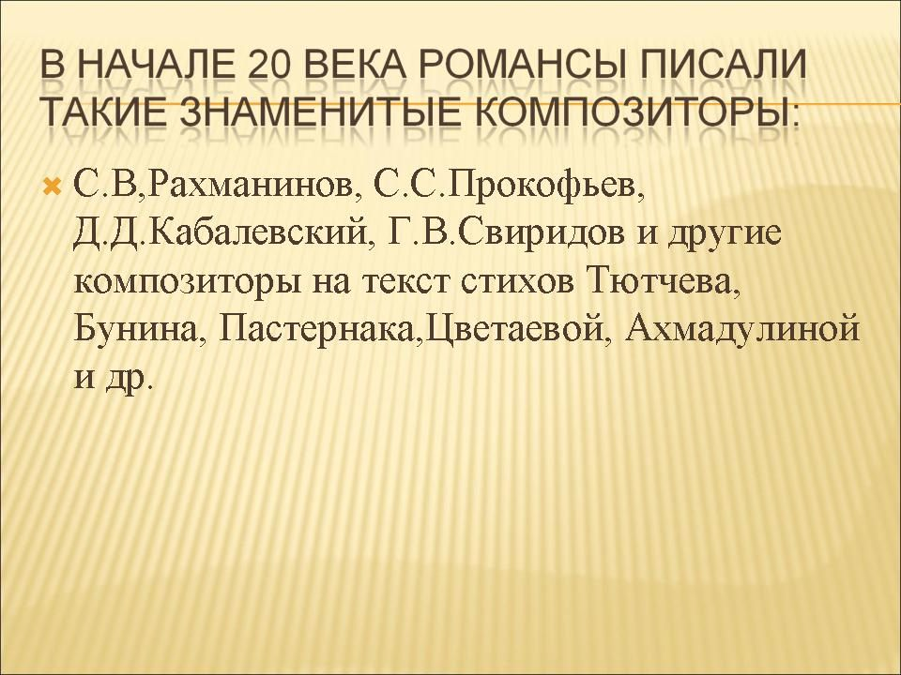

Slide 32
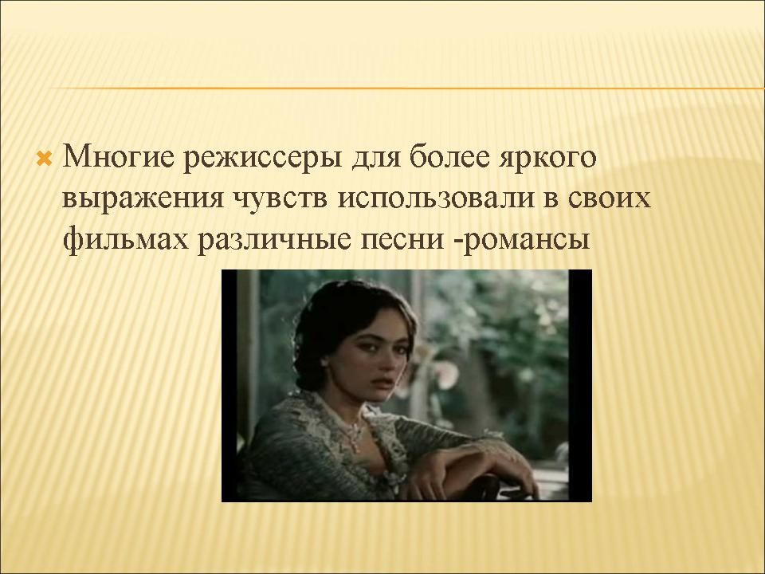

Slide 33
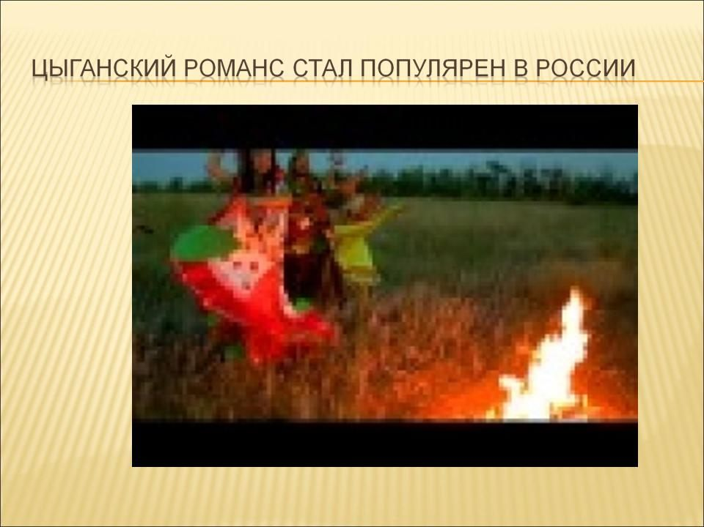

Slide 34
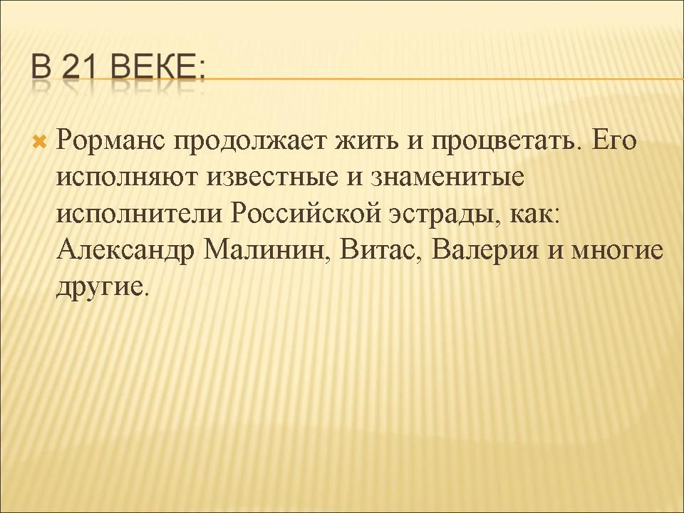

Slide 35
